Slide 1

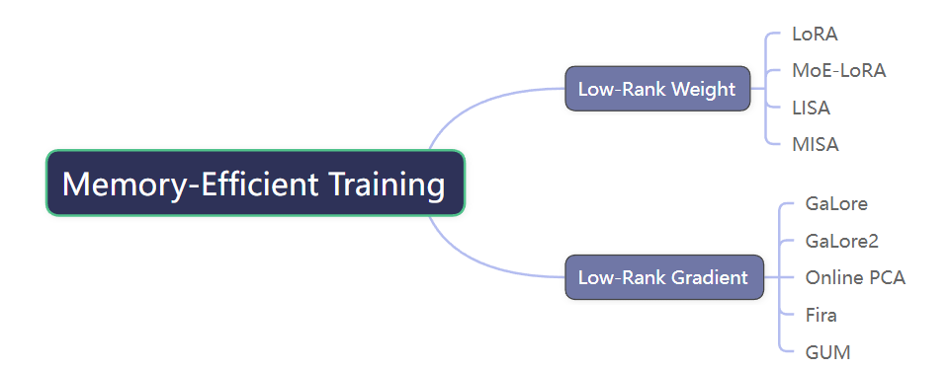
Summary

Slide 2
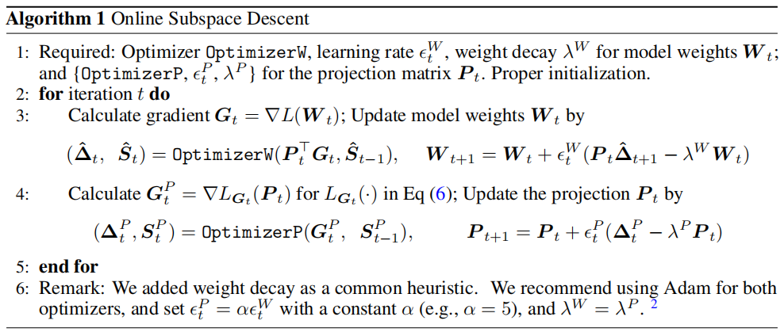
Online Subspace Descent
Motivation：GaLore系列方法SVD的计算是周期性的，不是连续的，迭代更新会存在滞后性和不一致性；再者计算一次全权重的SVD太慢。
Memory-Efficient LLM Training with Online Subspace Descent. Advances in Neural Information Processing Systems, 2025.

Slide 3
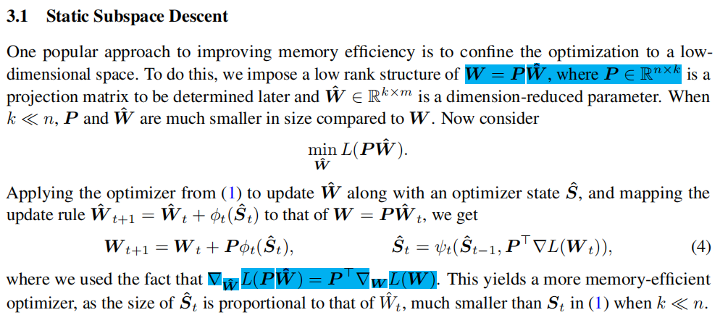

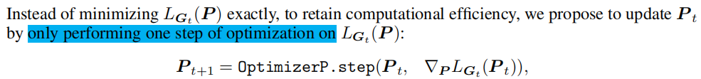
Online Subspace Descent

Slide 4
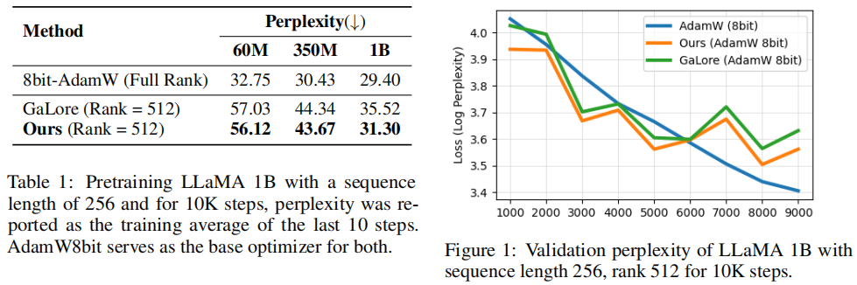
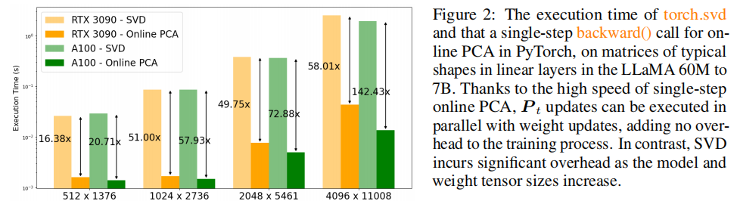
Online Subspace Descent

Slide 5
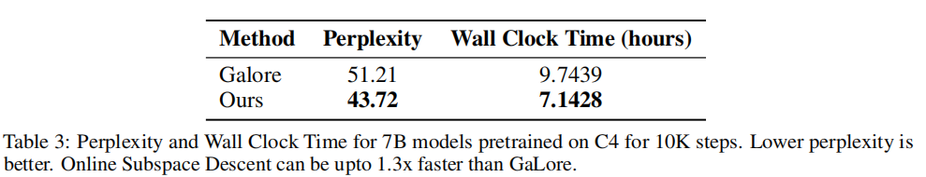
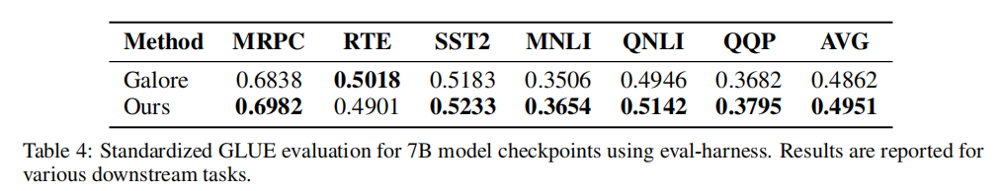
Online Subspace Descent

Slide 6
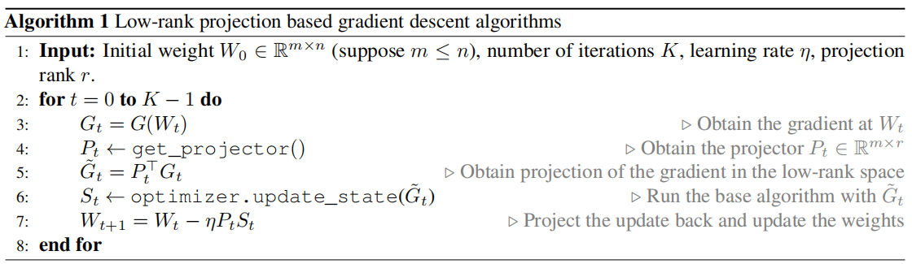
Fira
Motivation：由于投影操作PP^{T}G丢弃了正交补空间的信息，导致梯度估计是有偏的。这种偏差在训练初期或处理复杂任务时，会导致模型收敛到局部最优，或者无法达到全参数微调的精度。
Fira: Can We Achieve Full-rank Training of LLMs Under Low-rank Constraint? Advances in Neural Information Processing Systems, 2025.

Slide 7
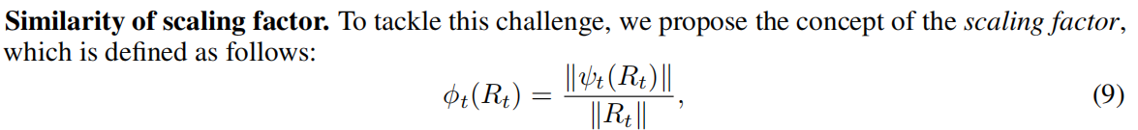
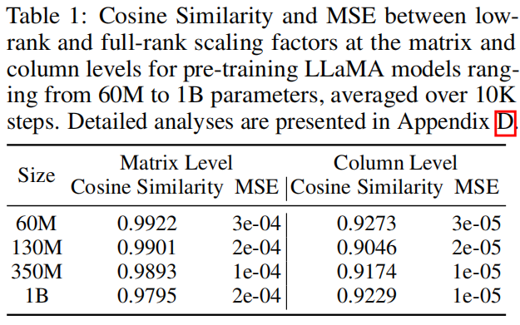
Fira

Slide 8

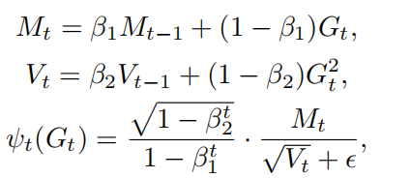


Fira
Adam
动量 + 自适应学习率
GaLore
丢失项使用SGD进行补偿
GaLore-add
Fira
学习率自适应因子

Slide 9
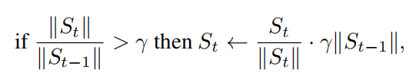


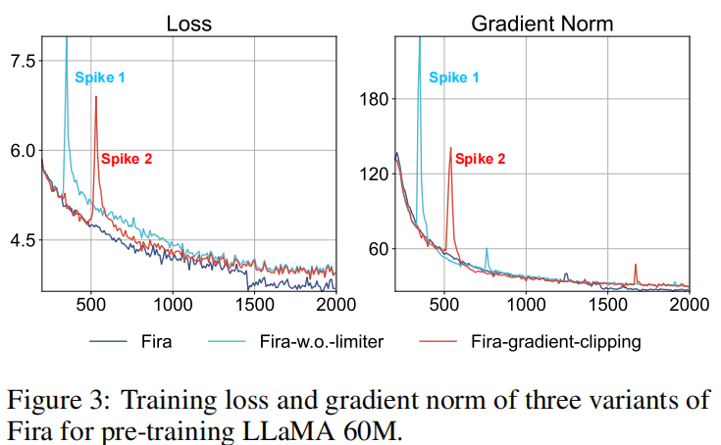
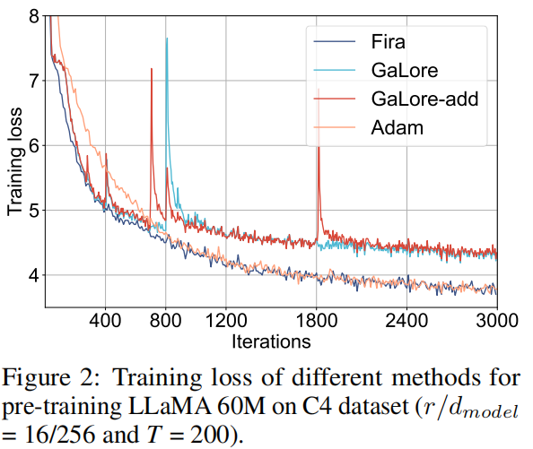
Fira

Slide 10
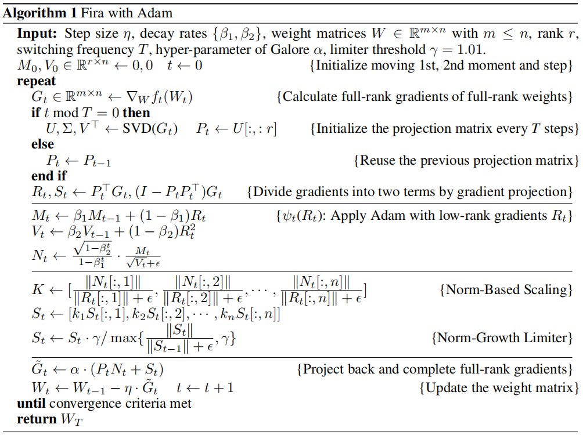
Fira

Slide 11
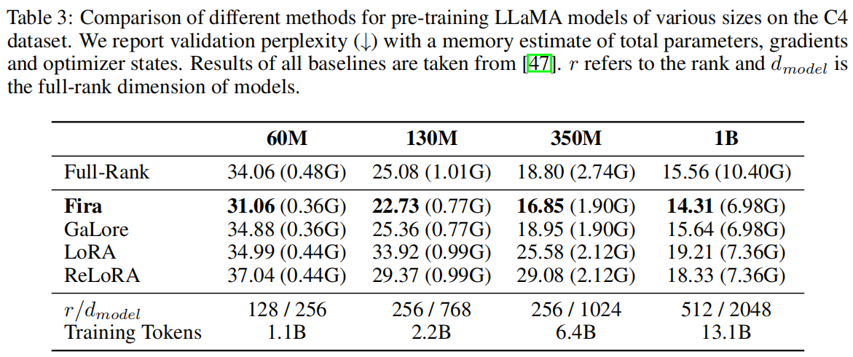
Fira

Slide 12
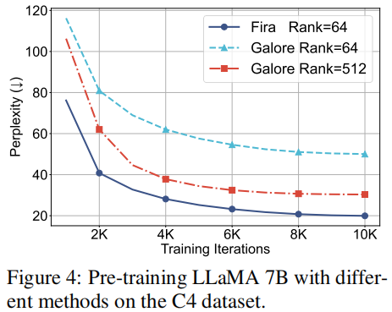
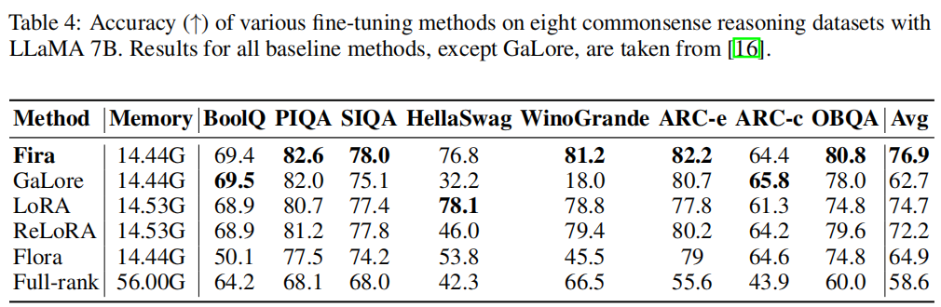
Fira

Slide 13
GUM
Motivation：与Fira一致
Unbiased Gradient Low-Rank Projection. Rejected by ICLR 2026.

Slide 14
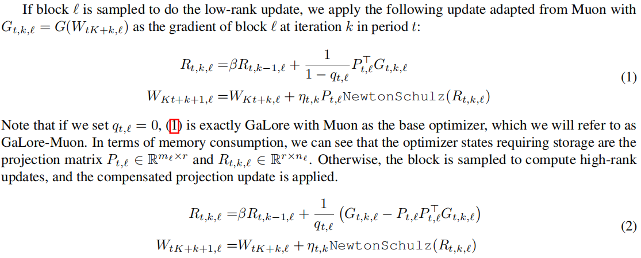
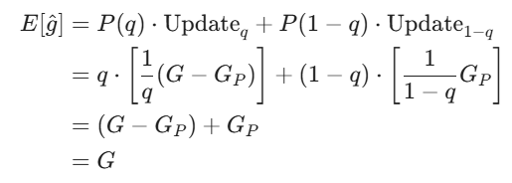

GUM

Slide 15
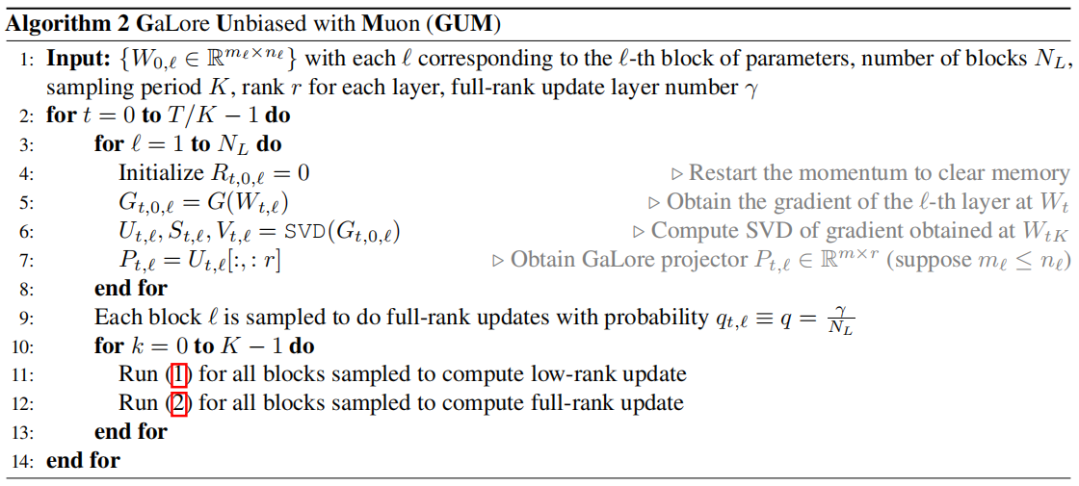
GUM

Slide 16
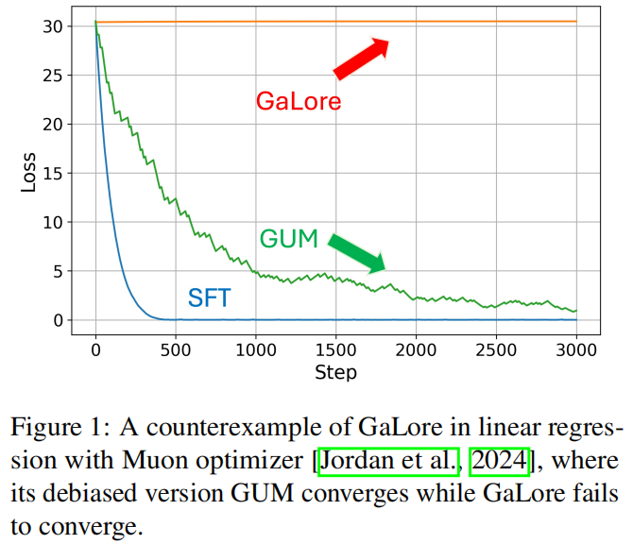
GUM

Slide 17
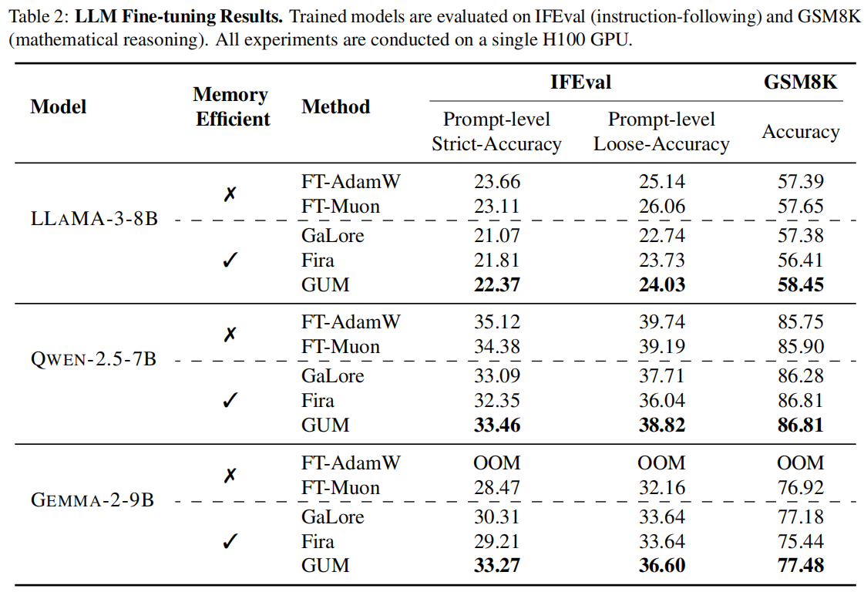
GUM

Slide 18
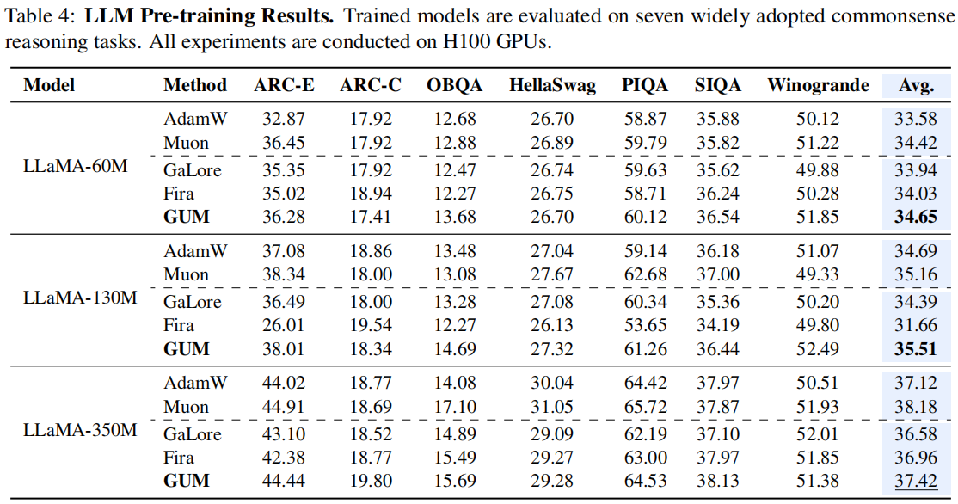
GUM

Slide 19
下周工作
1. 完成SEAL的Few-Shot和知识整合的实验复现。
下周可以完成Few-Shot的实验（Llama3.2 1B），已经完成代码调试，之后完成知识整合的实验（Qwen2.5 7B LoRA FT）。

